Slide 1
ВЫЯВЛЕНИЕ СВЯЗИ ГРАДИЕНТНЫХ ЗОН ТЕПЛОВОГО ПОТОКА С НЕФТЕГАЗОНОСНОСТЬЮ ЗАПАДА ТОМСКОЙ ОБЛАСТИ
Исполнитель: Крутенко Даниил сергеевич, аспирант ТПУ
Научный руководитель: Исаев В.И. д. г.-м. н., профессор ТПУ

Slide 2
Целью настоящей работы является определение на качественном и количественном уровне взаимосвязи глубинного теплового потока и нефтегазоносности, а также градиентных зон теплового потока с локализацией месторождений углеводородов на территории западной части Томской области
СЛАЙД 2

Slide 3
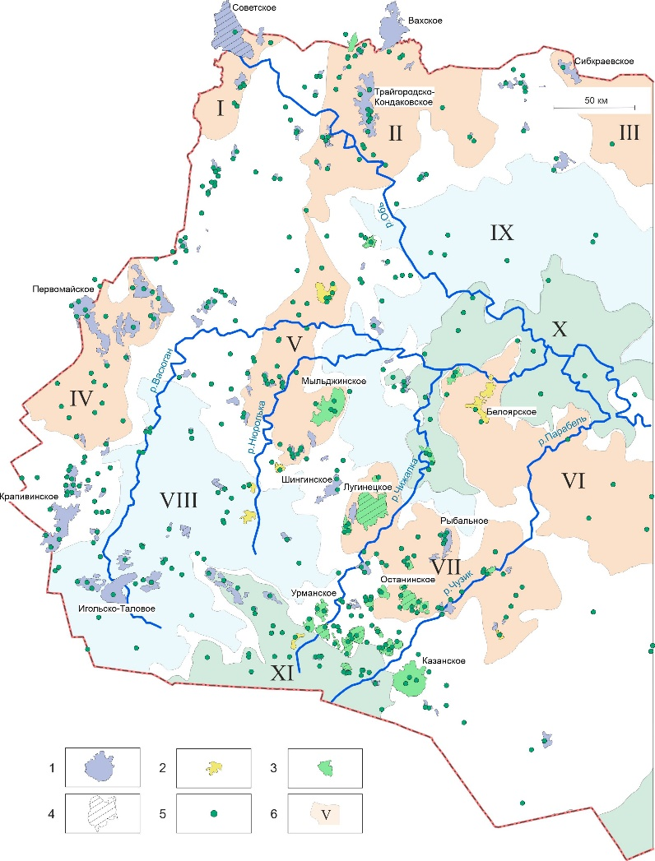
Территория исследования
Территория исследования включает западную часть Томской области, в которой сосредоточено большинство месторождений углеводородов региона.
В геологическом строении изучаемой территории принимают участие образования доюрского фундамента и отложения мезозойско-кайнозойского платформенного чехла.
Обзорная карта территории исследования
Условные обозначения: 1-4 месторождения углеводородов: 1 – нефтяные, 2 – газоконденсатные, 3 – нефтегазоконденсатные, 4 – месторождения с залежью в доюрском основании; 5 – скважина палеотемпературного моделирования; 6 – структуры I порядка по [8]): I – Нижневартовский свод, II – Александровский свод, III – Пыль-Караминский мегавал, IV – Каймысовский свод, V – Средневасюганский мегавал, VI – Парабельский мегавыступ, VII – Пудинский мегавал (по [Атлас…, 2004]), VIII – Нюрольская мегавпадина, IX – Усть-Тымская мегавпадина, X – Северо-Парабельская мегамоноклиналь, XI – Северо-Межовская мегамоноклиналь.
СЛАЙД 3

Slide 4
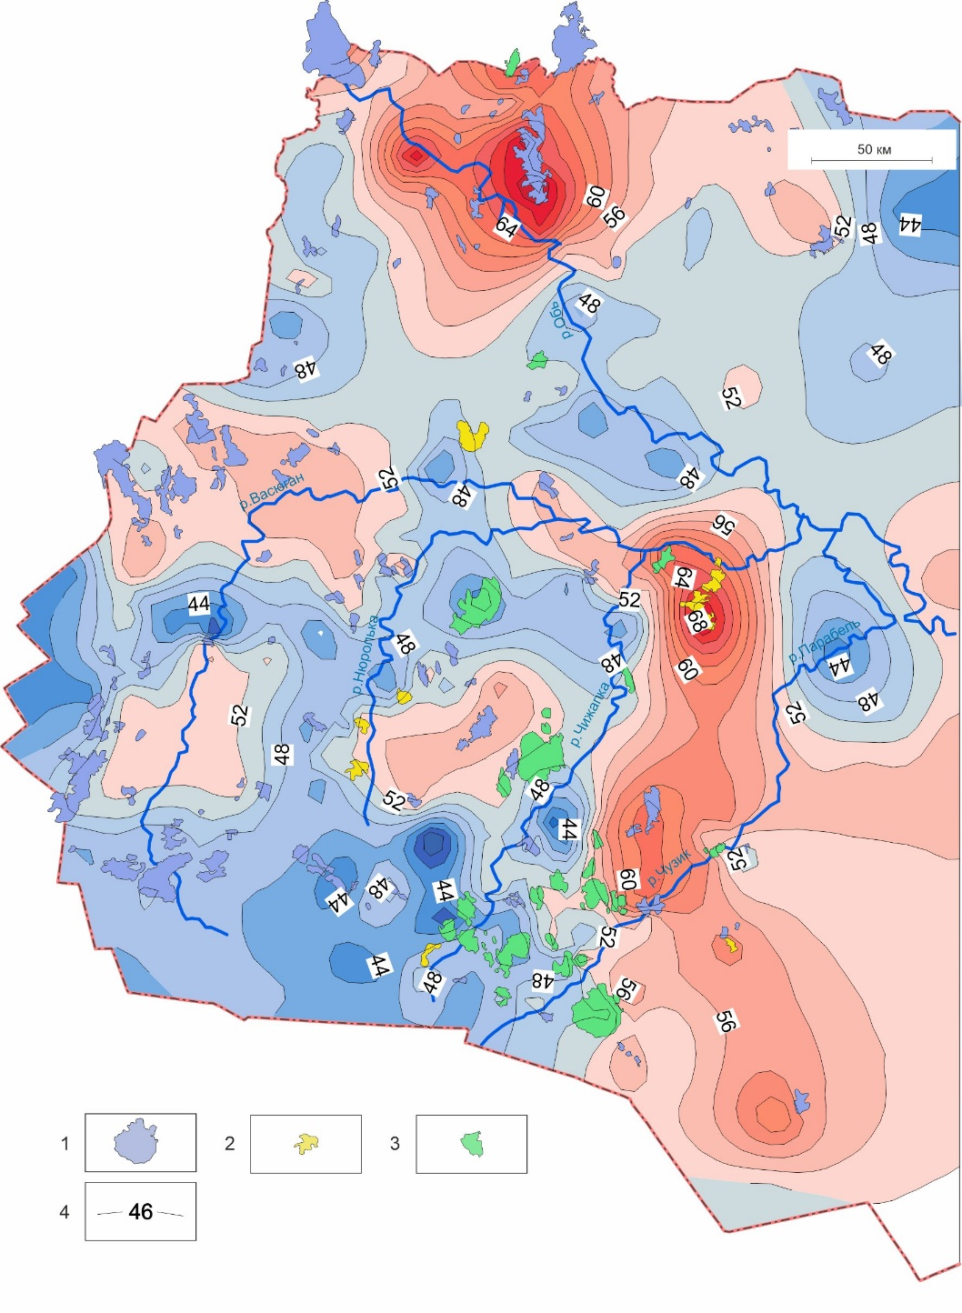
Схематическая карта плотности глубинного теплового потока
На территории исследования рассчитаны значения плотности теплового потока из основания осадочного разреза в 433 поисково-разведочных, опорных и параметрических скважинах. Все значения получены методом палеотемпературного моделирования [1].
Среднее значение теплового потока по территории запада Томской области равно 52 мВт/м².
1. Исаев В.И., Крутенко Д.С., Лобова Г.А., Осипова Е.Н., Старостенко В.И. Картирование теплового потока Западной Сибири (юго-восток) // Геофизический журнал. – 2021. – Т. 43. – № 6. – С. 173– 195.
Условные обозначения: 1-3 месторождения углеводородов: 1 – нефтяные, 2 – газоконденсатные, 3 – нефтегазоконденсатные, 4 –изолинии теплового потока, мВт/м²
СЛАЙД 4

Slide 5
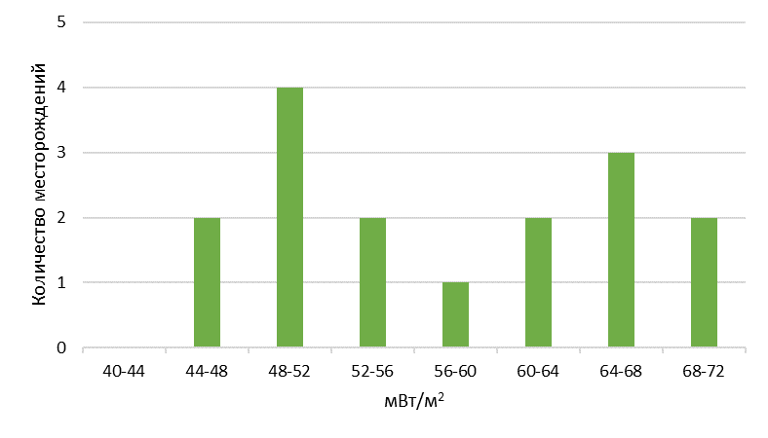
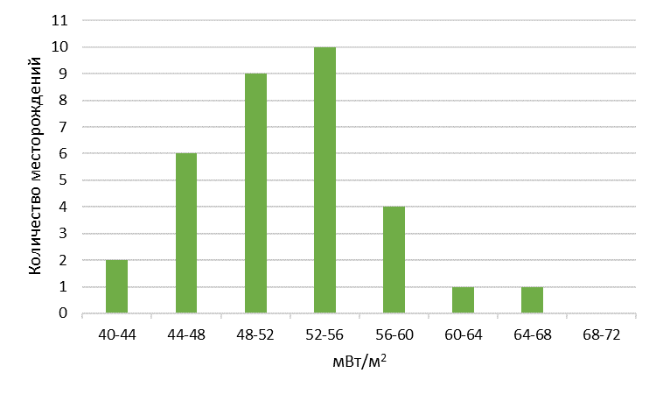
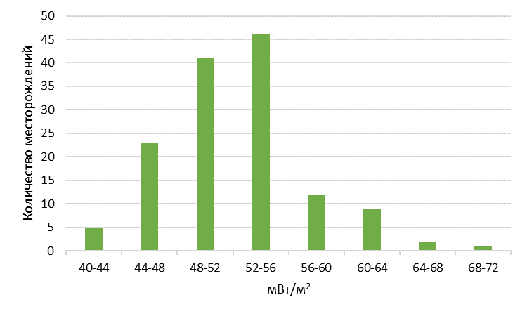
Распределение месторождений углеводородов в поле теплового потока
ГАЗОКОНДЕНСАТНЫЕ
НЕФТЕГАЗОКОНДЕНСАТНЫЕ
НЕФТЯНЫЕ
Большинству газоконденсатных месторождений соответствуют значения 48-52, 64-68 (мВт/м²)
Большинству нефтегазоконденсатных месторождений соответствуют значения 52-56 (мВт/м²)
Большинству нефтяных месторождений соответствуют значения 52-56 (мВт/м²)
СЛАЙД 5

Slide 6
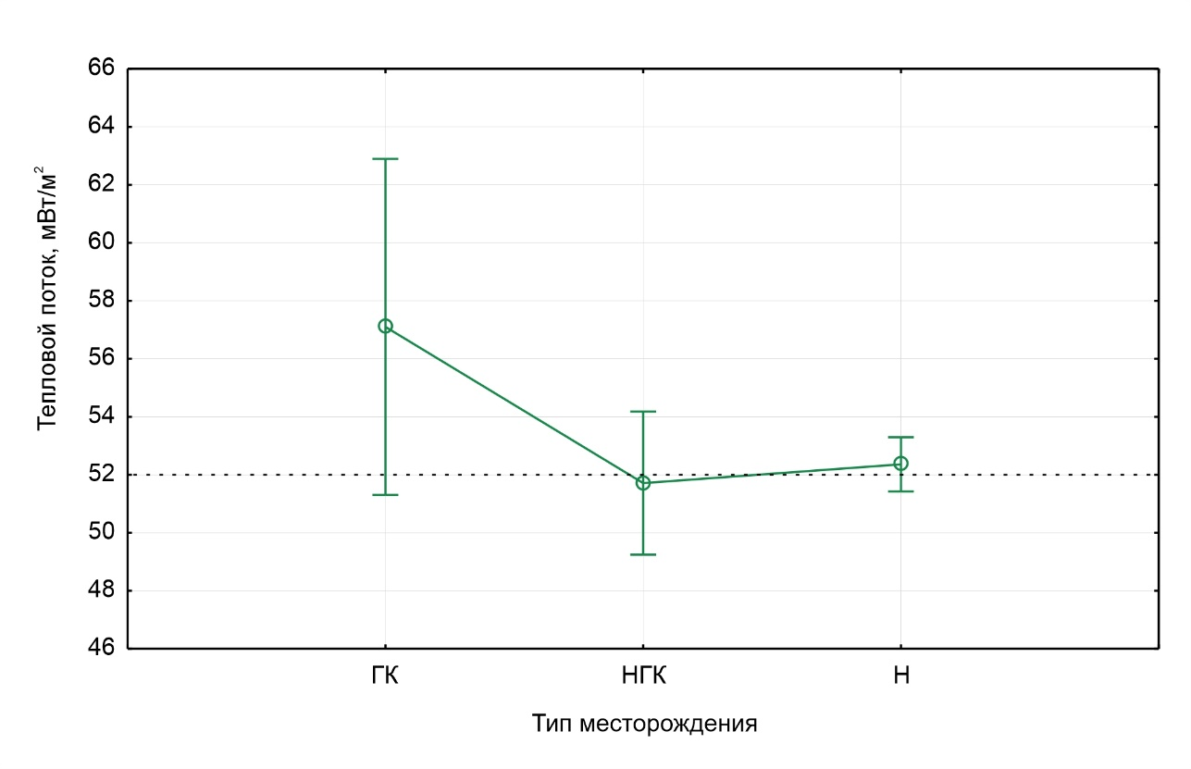
График групповых средних переменной «Тепловой поток» с усами 95% доверительных интервалов
Среднее значение теплового потока по территории запада Томской области равно 52 мВт/м².
Средние значения (мВт/м²) для месторождений:
нефтяных – 52
нефтегазоконденстаных – 52
газоконденсатных – 57
СЛАЙД 6

Slide 7
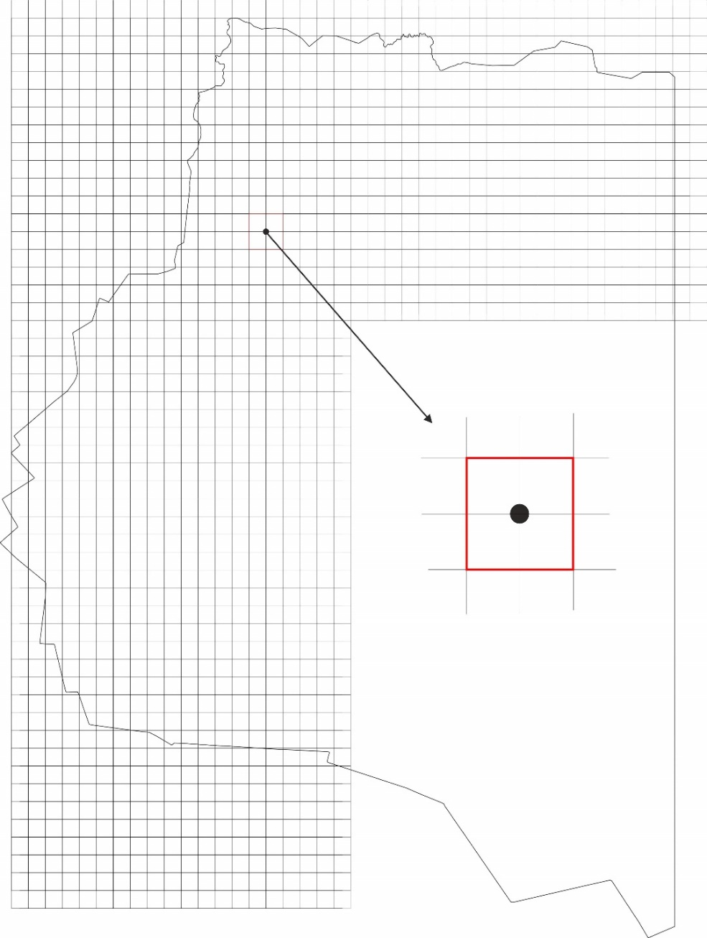
Методика Построения цифровой модели теплового потока
Территория Томской области была разделена на единичные участки (ячейки) 20х20 км. Для оптимального соотношения детализации и представительности корреляционных исследований шаг расчетов был выбран 10 км.
В каждой ячейке было определено соответствующее значение глубинного теплового потока.
СЛАЙД 7

Slide 8
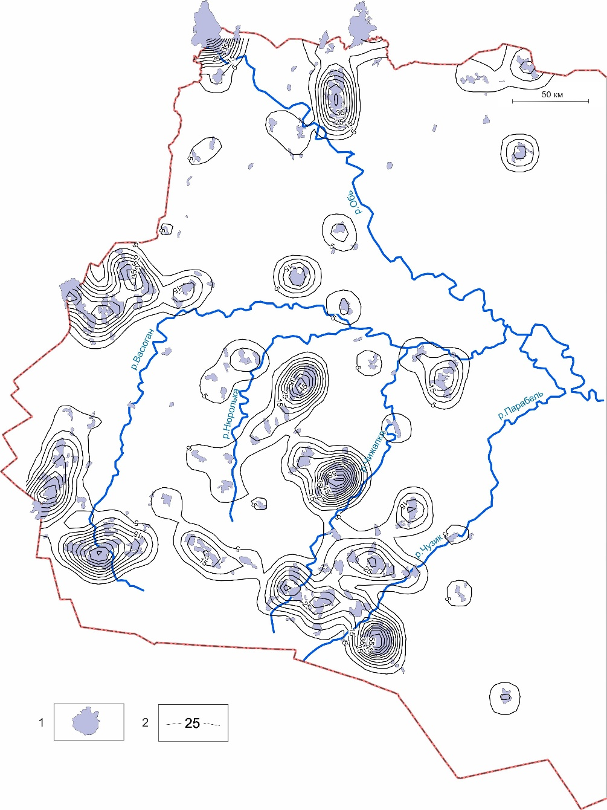
Схематическая карта плотности нефтегазоносности
Для проведения количественного анализа был введен параметр плотность нефтегазоносности (%). Этот параметр показывает какой процент площади ячейки занимает месторождение углеводородов.
Алгоритм подсчета основан на выделении контуров месторождений и подсчете доли их площади в каждом отдельно взятом единичном участке.
Алгоритм реализован с помощью программного кода, написанного на языке Python с применением машинного зрения – выделения контуров объектов (модуль OpenCV).
Условные обозначения: 1 – месторождения УВ; 2 – изолинии плотности нефтегазоносности, %
СЛАЙД 8

Slide 9
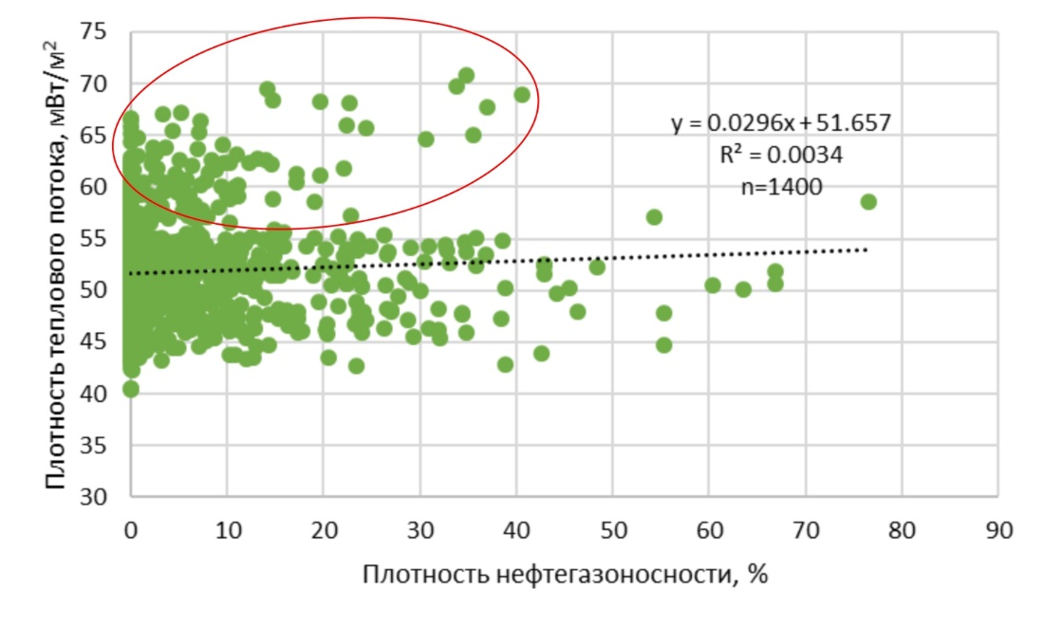
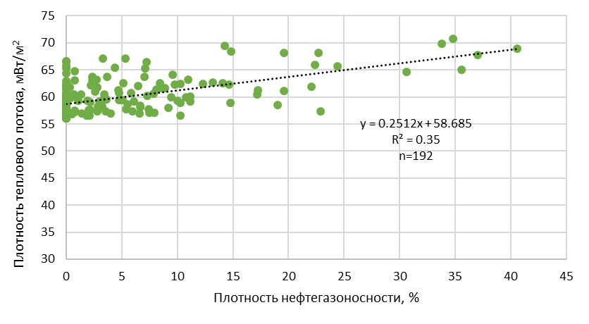
Зависимость плотности теплового потока от плотности нефтегазоносности
Теснота связи параметров находится на уровне 4%. Коэффициент корреляции является незначимым r=0,04 при количестве измерений n=1400.
Для выборки (>56 мВт/м²) получили высоко значимый коэффициент корреляции r=0.53 при количестве измерений n=192.
СЛАЙД 9

Slide 10
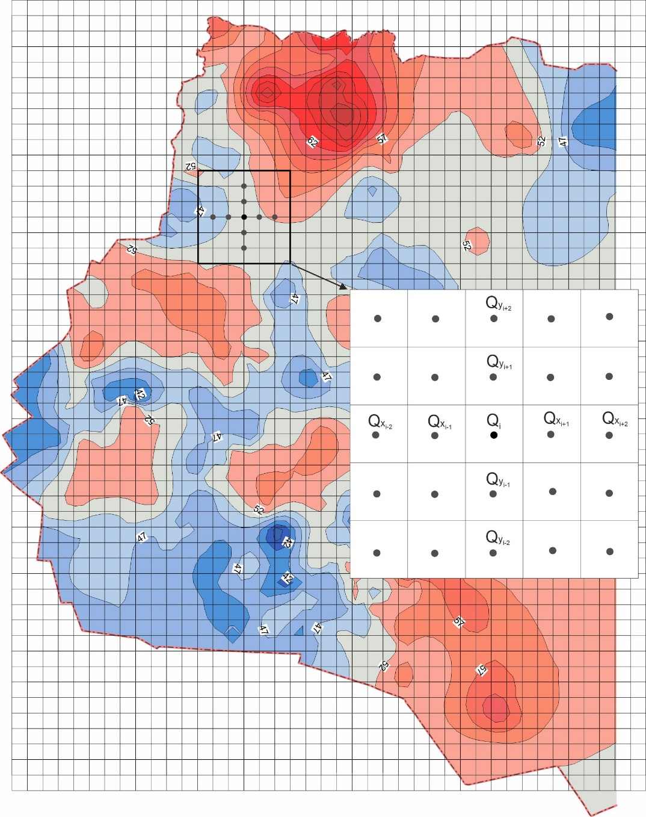
Расчет горизонтального градиента теплового потока
Расчет горизонтального градиента теплового потока проведен с использованием цифровой модели теплового потока.
Для расчета горизонтального градиента теплового потока по пяти точкам использовали формулы [1] (1-3):
${Q^{′}}_{i}=\sqrt{{Q′}_{x_{i}}^{2}+{Q′}_{y_{i}}^{2}}$ (1)
${Q′}_{x_{i}}=\frac{\frac{2}{3}∙\left(Q_{x_{i+1}}−Q_{x_{i−1}}\right)−\frac{1}{12}\left(Q_{x_{i+2}}−Q_{x_{i−2}}\right)}{q}$ (2)
${Q′}_{y_{i}}=\frac{\frac{2}{3}∙\left(Q_{y_{i+1}}−Q_{y_{i−1}}\right)−\frac{1}{12}\left(Q_{y_{i+2}}−Q_{y_{i−2}}\right)}{q}$ (3)
где Q_{i} – значение теплового потока в каждой ячейке сетки, мВт/м², q – шаг сетки, км, Q’_{i} – горизонтальный градиент теплового потока в каждой ячейке сетки, (мВт/м²)/км
1. Маловичко А. К., Тарунина О. Л. Высшие производные гравитационного потенциала и их применение при геологической интерпретации аномалий. – Недра. – 1972. – 151 с.
СЛАЙД 10

Slide 11
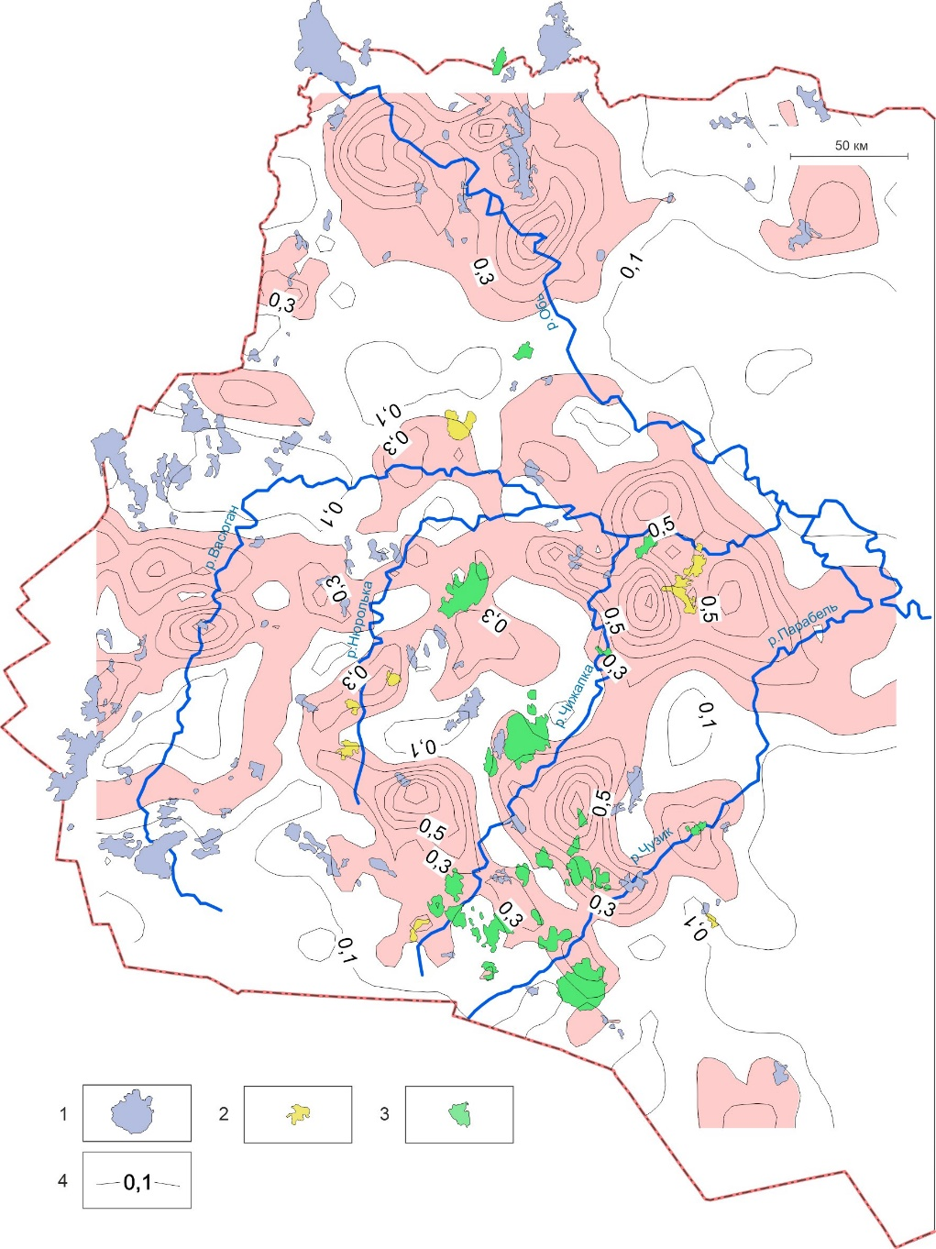
СХЕМАТИЧЕСКАЯ КАРТА ГОРИЗОНТАЛЬНОГО ГРАДИЕНТА ТЕПЛОВОГО ПОТОКА
Среднее значение горизонтального градиента теплового потока по территории запада Томской области равно 0,2 (мВт/м²)/км.
Газоконденсатные и нефтегазоконденсатные месторождения тяготеют к зонам повышенного градиента теплового потока.
2. Нефтяные месторождения не коррелируют с зонами повышенного градиента.
Условные обозначения: 1-4 месторождения углеводородов: 1 – нефтяные, 2 – газоконденсатные, 3 – нефтегазоконденсатные, 4 – изолинии горизонтального градиента теплового потока, (мВт/м²)/км
СЛАЙД 11

Slide 12
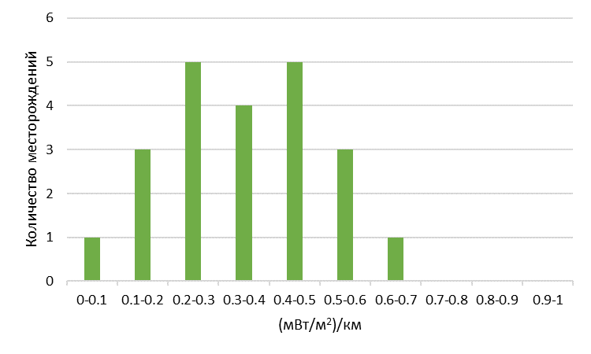
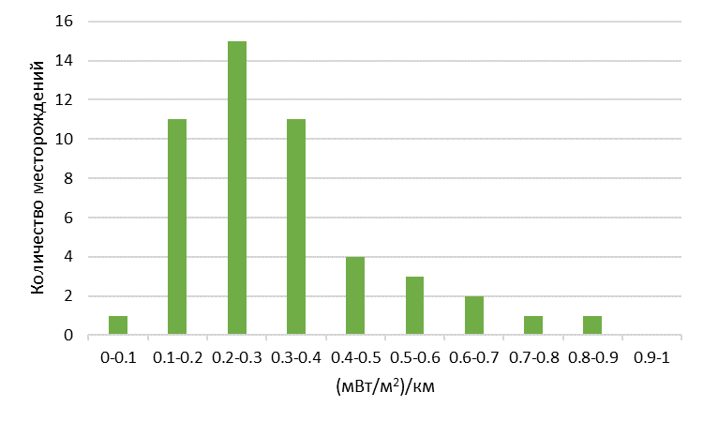
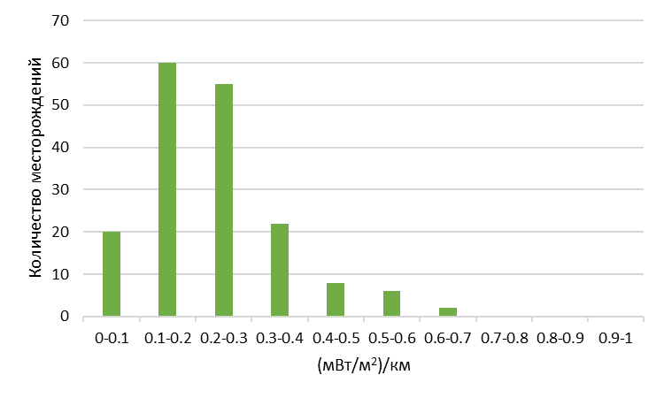
Распределение месторождений углеводородов в поле градиента теплового потока
ГАЗОКОНДЕНСАТНЫЕ
НЕФТЕГАЗОКОНДЕНСАТНЫЕ
НЕФТЯНЫЕ
Большинству газоконденсатных месторождений соответствуют значения 0,2-0,5 (мВт/м²)/км
Большинству нефтегазоконденсатных месторождений соответствуют значения 0,1-0,4 (мВт/м²)/км
Большинству нефтяных месторождений соответствуют значения 0,1-0,3 (мВт/м²)/км
СЛАЙД 12

Slide 13
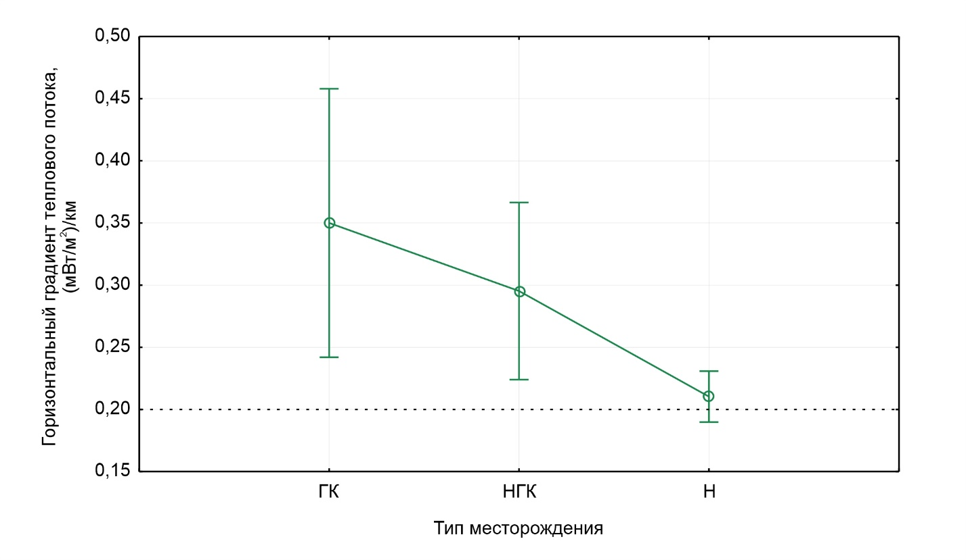
График групповых средних переменной «Горизонтальный градиент теплового потока» с усами 95% доверительных интервалов
Среднее значение градиента теплового потока на территории исследования равно 0,2 (мВт/м²)/км.
Средние значения (мВт/м²)/км для месторождений:
нефтяных – 0,2
нефтегазоконденстаных – 0,3
газоконденсатных – 0,35
В результате проверки по непараметрическому критерию Краскела-Уоллиса выявлены сильно значимые различия (p=0,0008) между средними в группах, а по результатам медианного теста – статистически значимые различия (p= 0,0106).
СЛАЙД 13

Slide 14
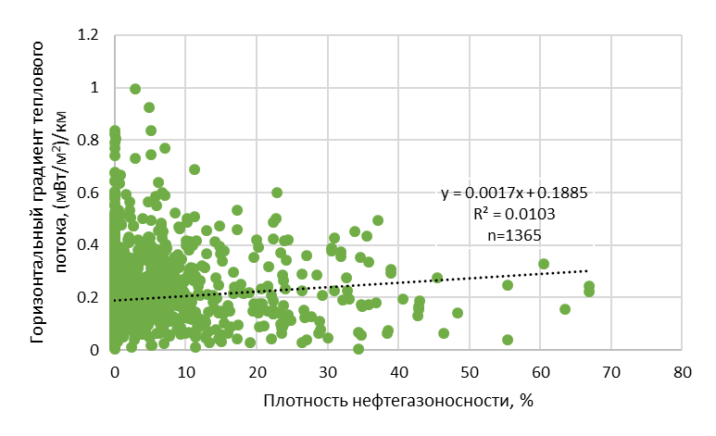
Зависимость градиента теплового потока от плотности нефтегазоносности
Рассчитанный коэффициент корреляции Спирмена равен r=0,3.
При данном объеме выборки n=1365 измерений, полученный коэффициент корреляции является высоко значимым.
СЛАЙД 14

Slide 15
Выводы
Тепловой поток и нефтегазоносность:
Градиент теплового потока и нефтегазоносность:
В областях средних значений – нефтяные и нефтегазоконденсатные месторождения;
В областях высоких значений – газоконденсатные месторождения;
Количественная зависимость с плотностью нефтегазоносности (r=0,53) выявлена в областях высоких значений теплового потока.
В ряду месторождений нефтяные-нефтегазоконденсатные-газоконденсатные величина градиента увеличивается;
Количественная зависимость с плотностью нефтегазоносности неявная (r=0,3).
СЛАЙД 15

Slide 16
СЛАЙД 16

Slide 17
Методика моделирования теплового потока
Расчет теплового потока осуществлялся по известной методике [1], которая предполагает выполнение структурно-тектонических реконструкций, учет вековых климатических изменений, а также использование данных о распределении современных геотемператур и палеотемператур.
Глубинный тепловой поток определяется решением обратной задачи геотермии средствами программного комплекса одномерного бассейнового моделирования TeploDialog.
1. Исаев В.И., Крутенко Д.С., Лобова Г.А., Осипова Е.Н., Старостенко В.И. Картирование теплового потока Западной Сибири (юго-восток) // Геофизический журнал. – 2021. – Т. 43. – № 6. – С. 173– 195.
СЛАЙД 17

